Slide 1


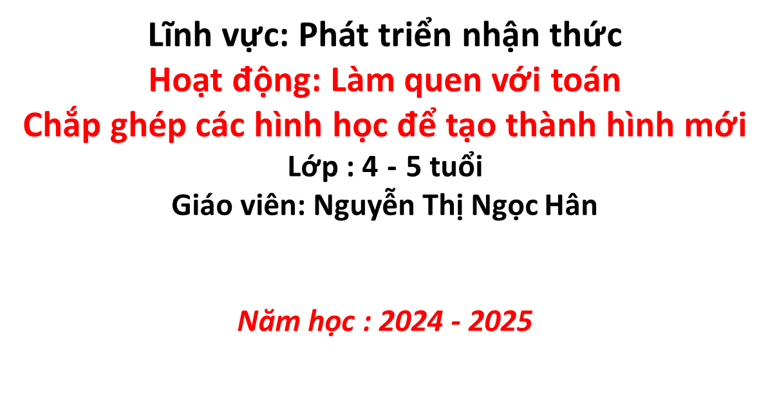

Slide 2

Mục tiêu cần đạt:
- Trẻ biết chắp ghép các hình học với nhau tạo ra hình mới theo yêu cầu của cô và theo ý thích của trẻ.

Slide 3

Trò chơi
Vòng quay Kỳ Diệu
Cách chơi: Trên màn hình cô có vòng quay kỳ diệu, trên vòng quay này có các ô hình học khác nhau cô sẽ bấm vòng quay khi vòng quay kết thúc kim chỉ về ô hình học nào thì các con hãy nói tên hình và dùng dây nịt tạo thành hình tương ứng.
- Luật chơi. Bạn nào tạo hình từ dây nịt đúng và nhanh sẽ giành chiến thắng.

Slide 4


1

Slide 5
2

Slide 6
3

Slide 7
4

Slide 8

Những mảnh ghép kỳ diệu
Mỗi trẻ 1 rổ hình hình học và ghép hình theo yêu cầu của cô

Slide 17


*Ghép theo ý thích
Vừa rồi các con đã cùng cô ghép các hình học để tạo thành hình mới,Từ những hình này các con có thể chắp ghép được nhiều hình khác nhau . Bây giờ cũng từ những hình đó các con hãy xếp theo ý thích của mình để tạo thành 1 hình mới nhé

Slide 21
Phần 3:“Đội nào khéo hơn”

Slide 22



